Slide 1
La historia de los modelos de transmisión de enfermedades
(La presentación con retratos triunfales de hombres blancos)
Teoría básica y Ecología de enfermedades infecciosas

Slide 2
¿Para qué?
Herramienta para:
  Comprender
  Predecir
  Probar medidas de mitigación
  Identificar factores de riesgo

Slide 3
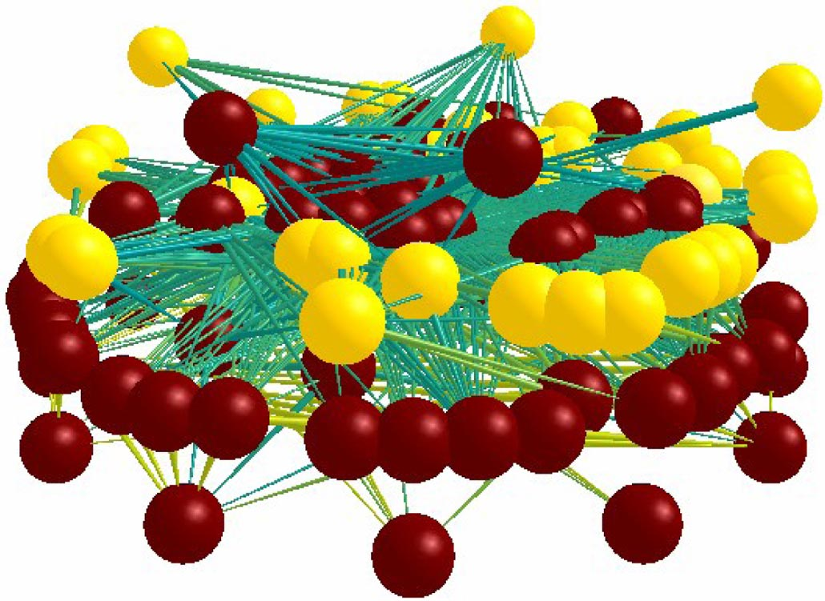
En ecología
Comprender papel de enfermedades, parasitismo e interacciones en ecosistemas
Red de interacciones en un ecosistema (Dobson et al. 2008)

Slide 4
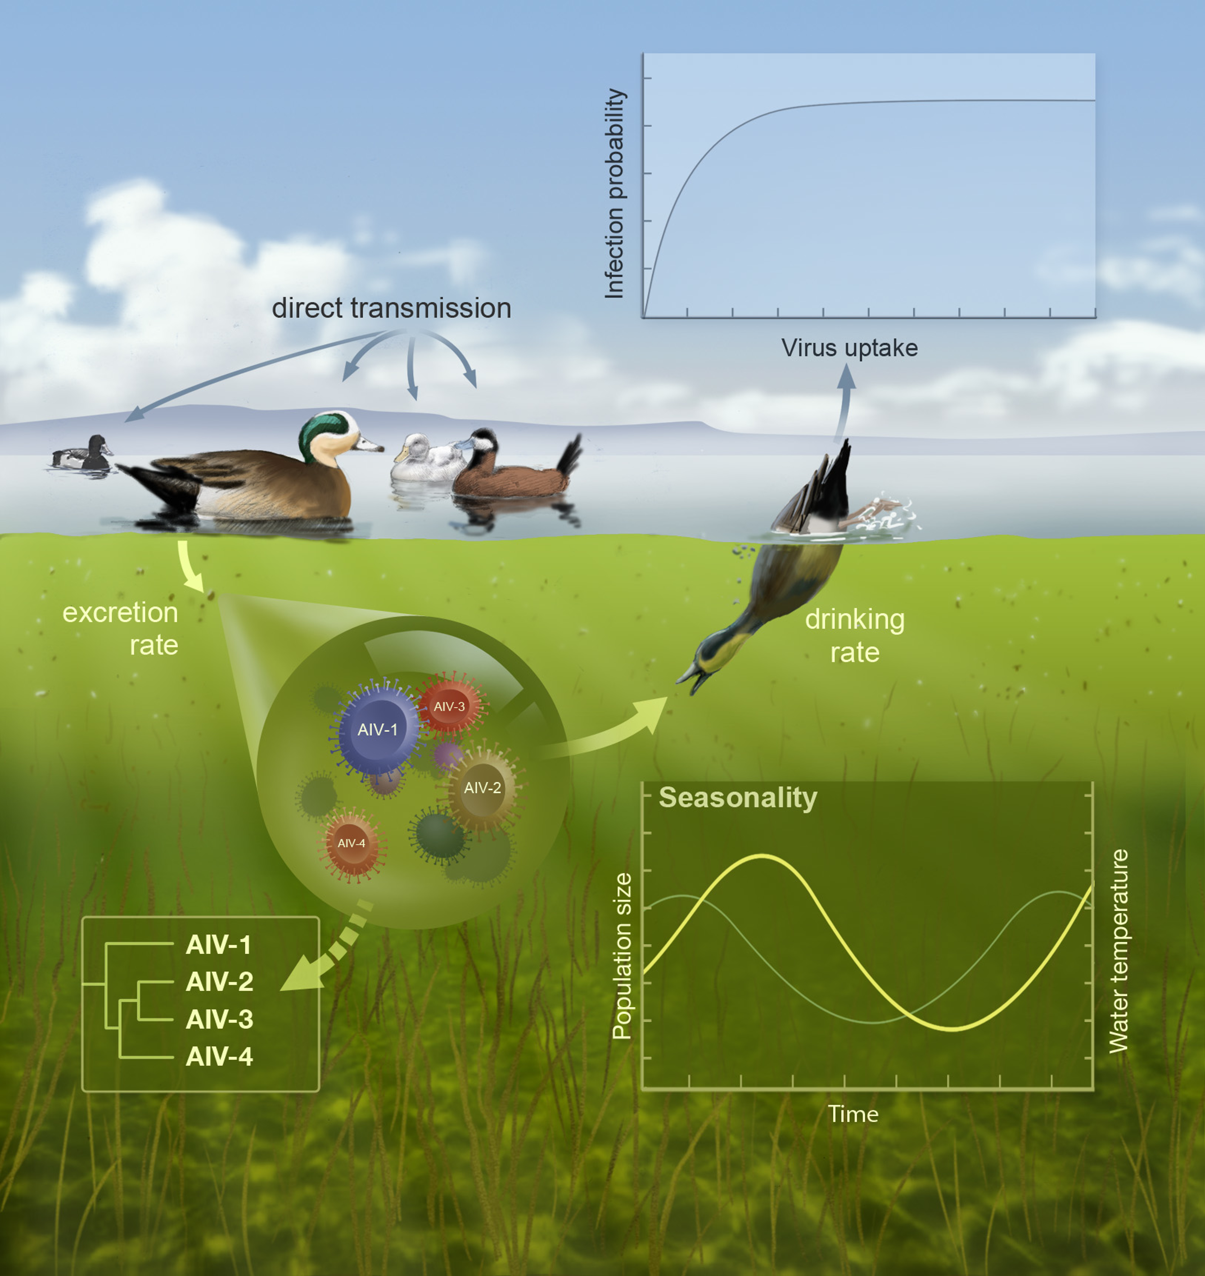
Los ecólogos han ayudado a que se reconozca la complejidad de los sistemas con transmisión de enfermedades
Imagen (Roche et al. 2014). Interacción de factores en transmisión de influenza aviar:
Dosis infecciosas de múltiples virus
Estacionalidad climática
Dinámicas en comunidad de hospederos

Slide 5
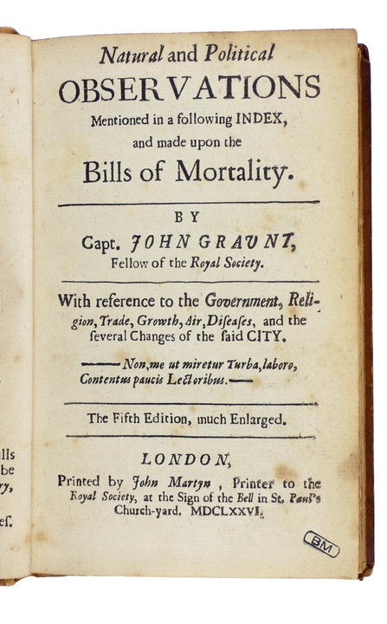
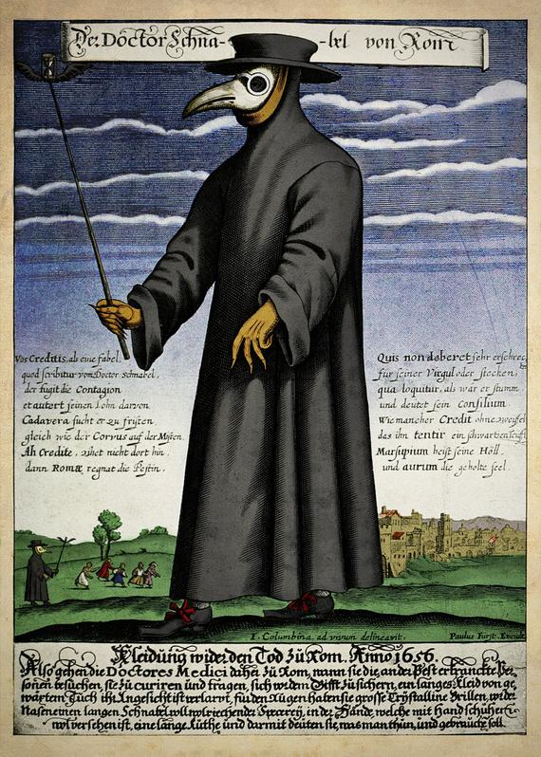
Los inicios
Inicios en siglo XVII
John Graunt, demógrafo

Slide 6
Utilizó registros de defunciones para identificar patrones en la propagación de la peste bubónica.

Slide 7
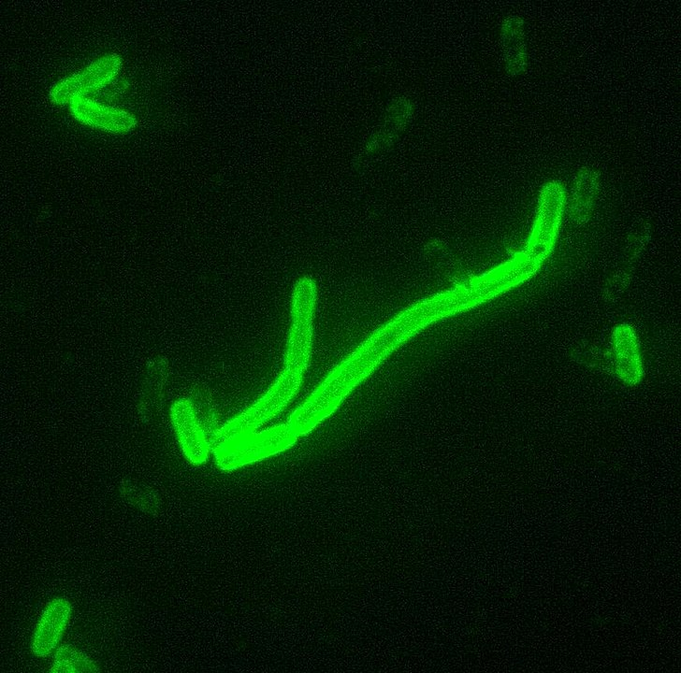
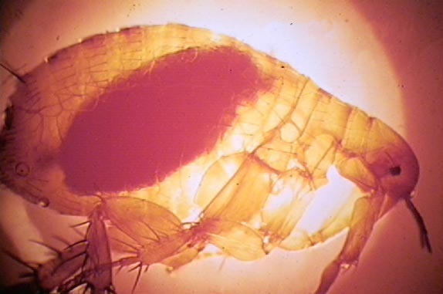
Los hallazgos de Graunt ayudaron a comprender mejor la enfermedad y desarrollar estrategias de prevención.
Yersinia pestis
Xenopsylla cheopis

Slide 8
Controlar de plagas, ratas, disminuyó transmisión
Saneamiento urbano y la eliminación de los roedores.

Slide 9
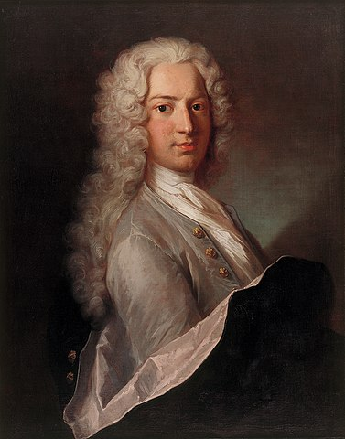
Daniel Bernoulli
Siglo XVIII
Modelo matemático para la transmisión de la viruela
Primer modelo compartamental

Slide 10
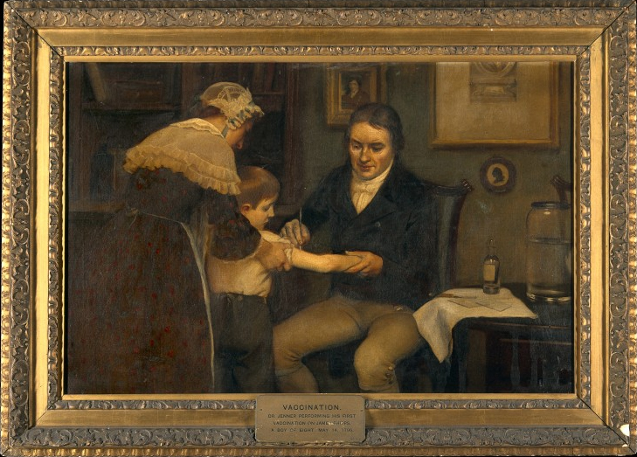
El modelo de Bernoulli ayudó a demostrar la eficacia de la vacunación.
Eduard Jenner aplicando vacuna de viruela (Wiki)

Slide 11

John Snow y la epidemiología espacial

Slide 12
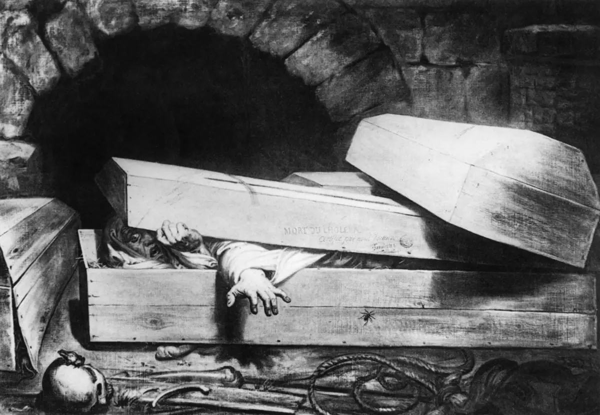
Cólera en Londres
Brote más grande en 1954
Creencia en “miasmas” (aire malo)
John Snow tenía otras hipótesis

Slide 13
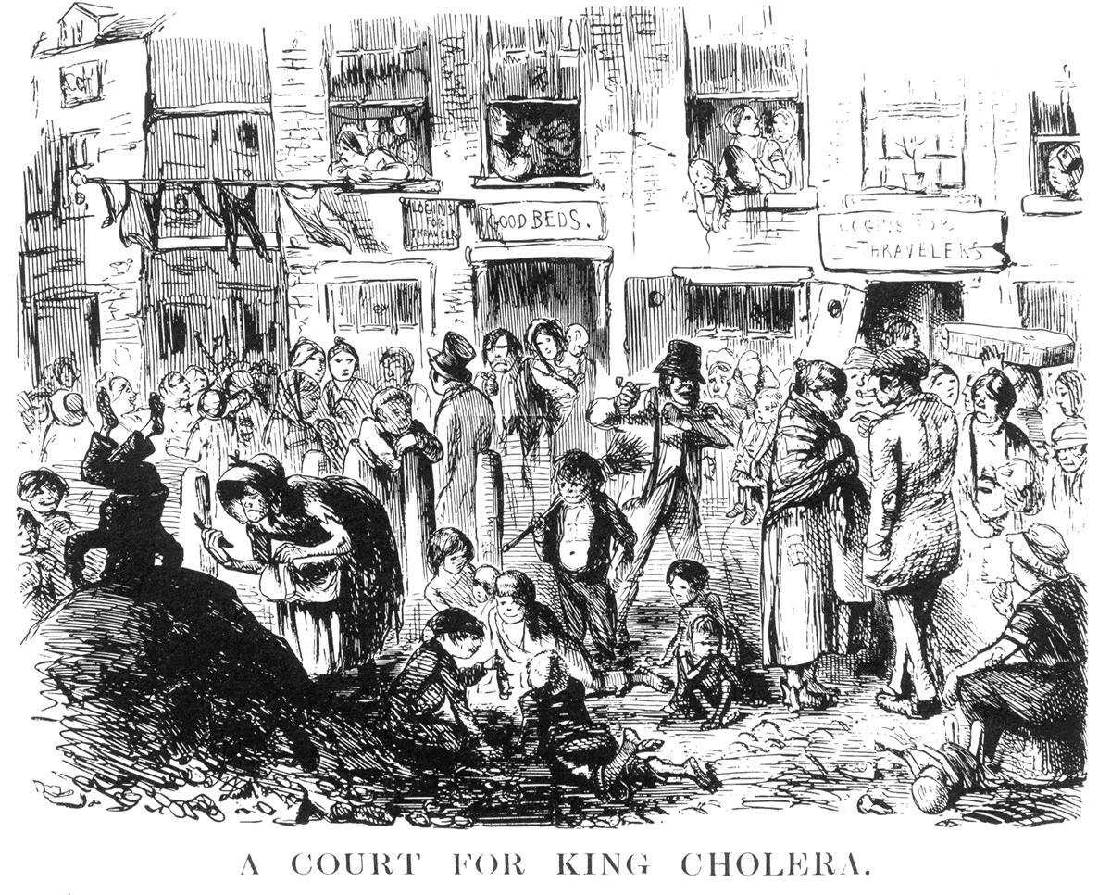
Las condiciones sanitarias del siglo XIX

Slide 14
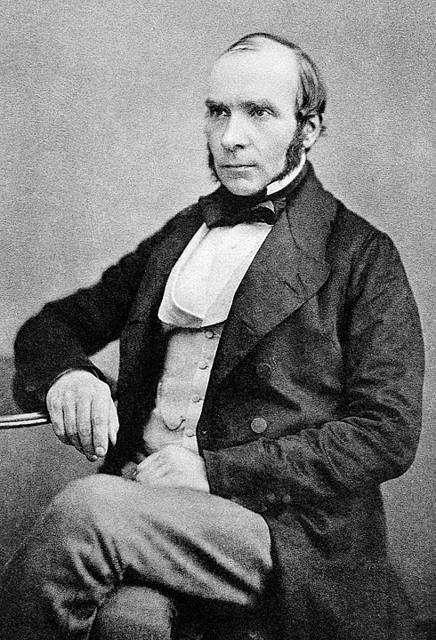
Nacido en 1813, York
Aprendió tratamiento de cólera en brote de 1831
Publicó ensayos sobre tratamientos de cólera
  Argumentaba contra “miasmas”
  Proponía transmisión por agua

Slide 15
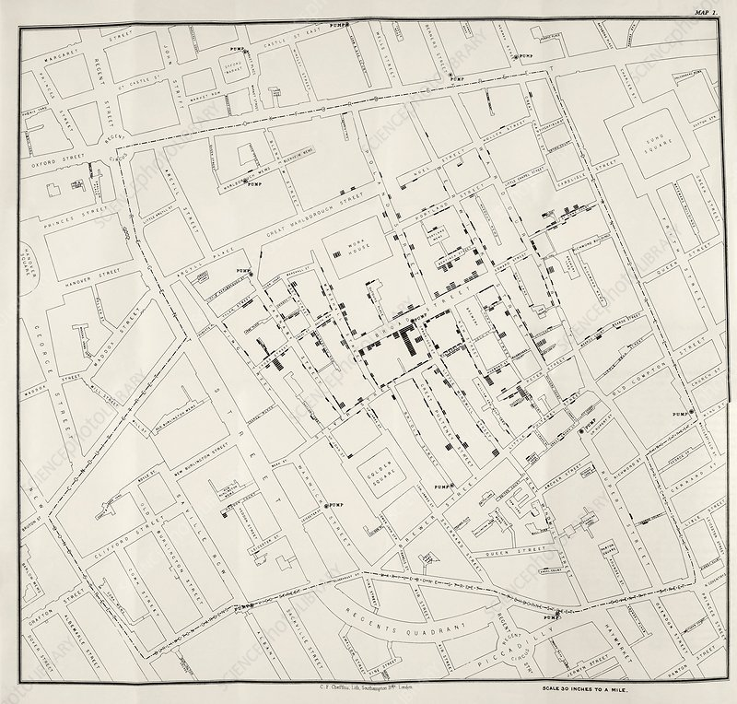
En brote de 1854 obtuvo evidencia para probar hipótesis
Hizo mapa de ubicación de casos en relación a tomas de agua

Slide 16

Hallazgos de Snow ayudaron a cerrar el pozo de agua contaminado y detener el brote de Soho.

Slide 17
Kermack y McKendrick (1927)
La era moderna de los modelos de transmisión
Representa transmisión de una enfermedad por contacto entre infectados y susceptibles en relación a una tasa.

Slide 18
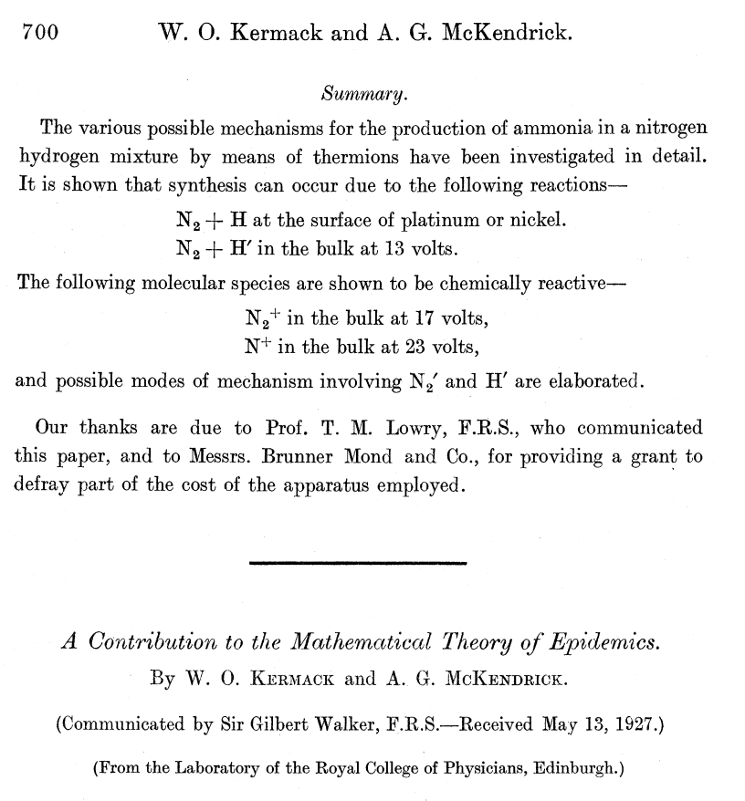
Primera página del artículo de Kermack y McKendrick (1927)

Slide 19
El modelo de Cormack y McKendrick es la base para modelar:
  Influenza
  Sarampión
  VIH/SIDA
  Eficacia de las intervenciones de salud pública, vacunas y tratamientos
A pesar de edad, sigue siendo vigente

Slide 20
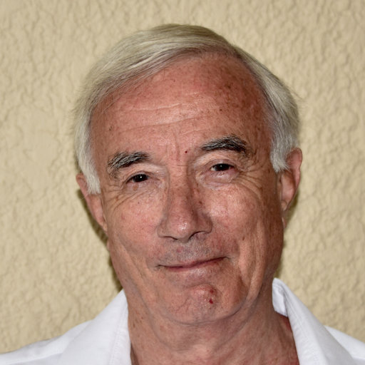
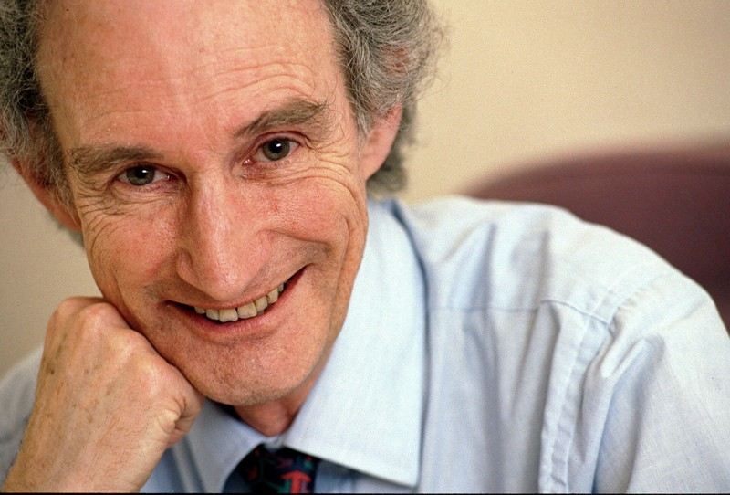
Roy Anderson y Robert May
Anderson y May dieron impulso matemático a la epidemiología, transmisión depende de la interacción entre individuos de la población.
Roy Anderson
Robert May

Slide 21
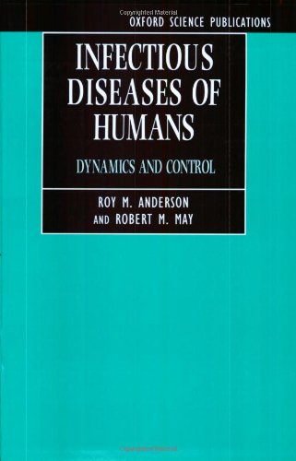

Slide 22
Anderson-May (1990) y Snow (1854) son los trabajos más influyentes en modelación de enfermedades

Slide 23
El concepto más importante en modelación de enfermedades
Anderson y May presentaron:
"umbral de enfermedad"
Número mínimo de de casos por infectado para transmisión epidémica
  Tasa de transmisión, recuperación, y tamaño de la de la población que es susceptible

Slide 24
Modelos de transmisión en ecología

Slide 25
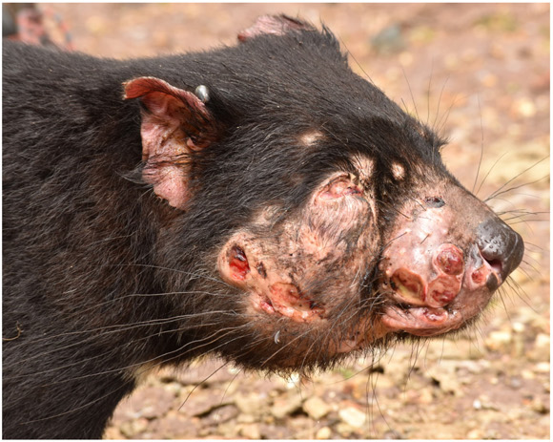

Hamish McCallum
Explicación básica de términos de transmisión
Modelos para transmisión del tumor facial transmisible en demonios de Tasmania

Slide 26
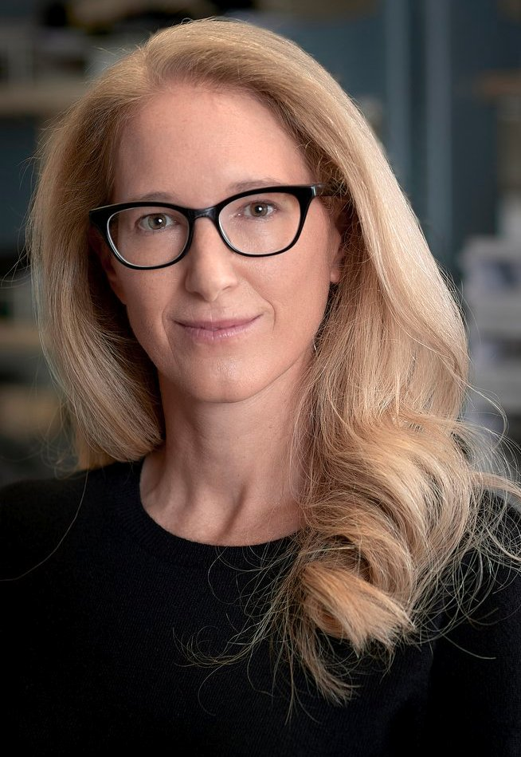
Raina Plowright
Marco teórico para transmisión zoonótica
Primeros modelos de transmisión zoonótica ecológicamente robustos

Slide 27
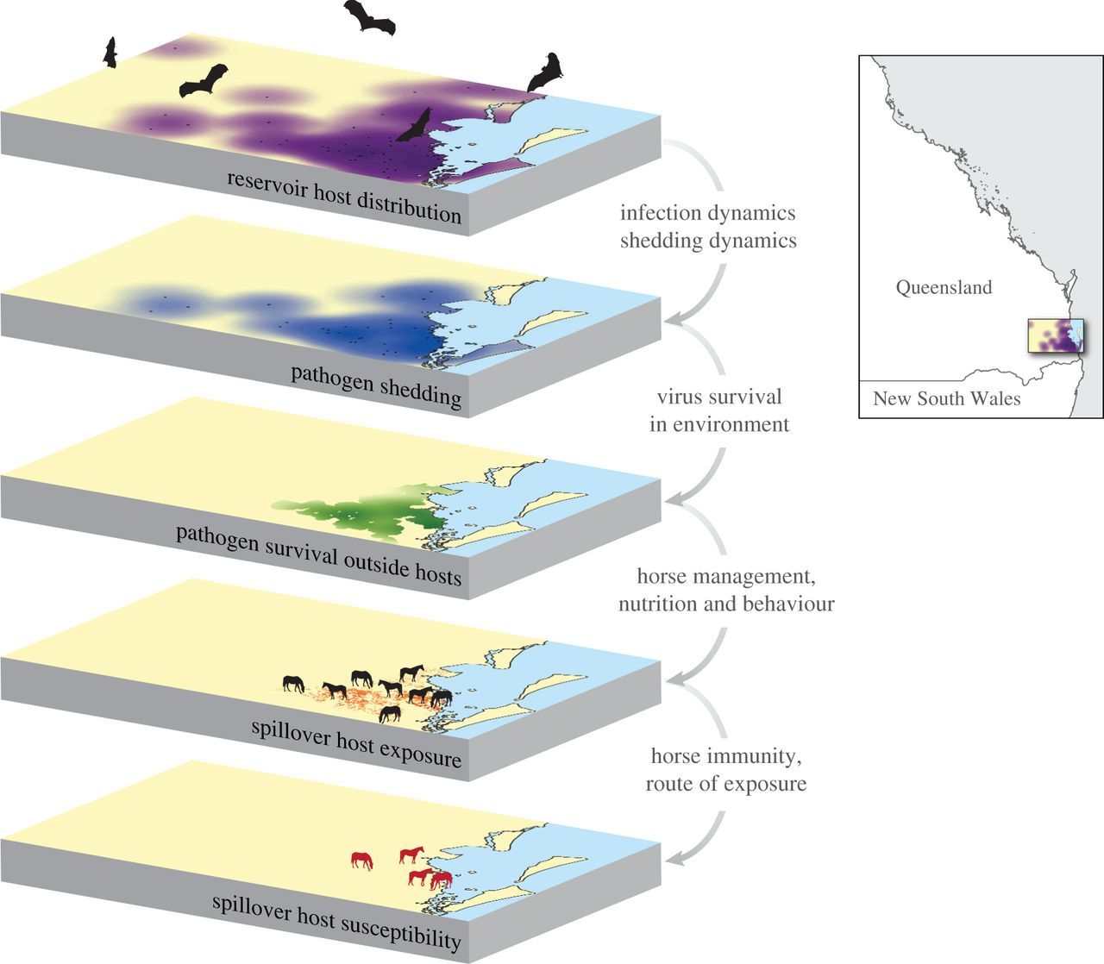
Marco conceptual para identificar procesos involucrados en transmisión zoonótica.
(Plowright et al. 2015)
Ecological Dynamics of Emerging Bat Virus Spillover fue el artículo más citado en 2015 de Royal Proceedings B

Slide 28
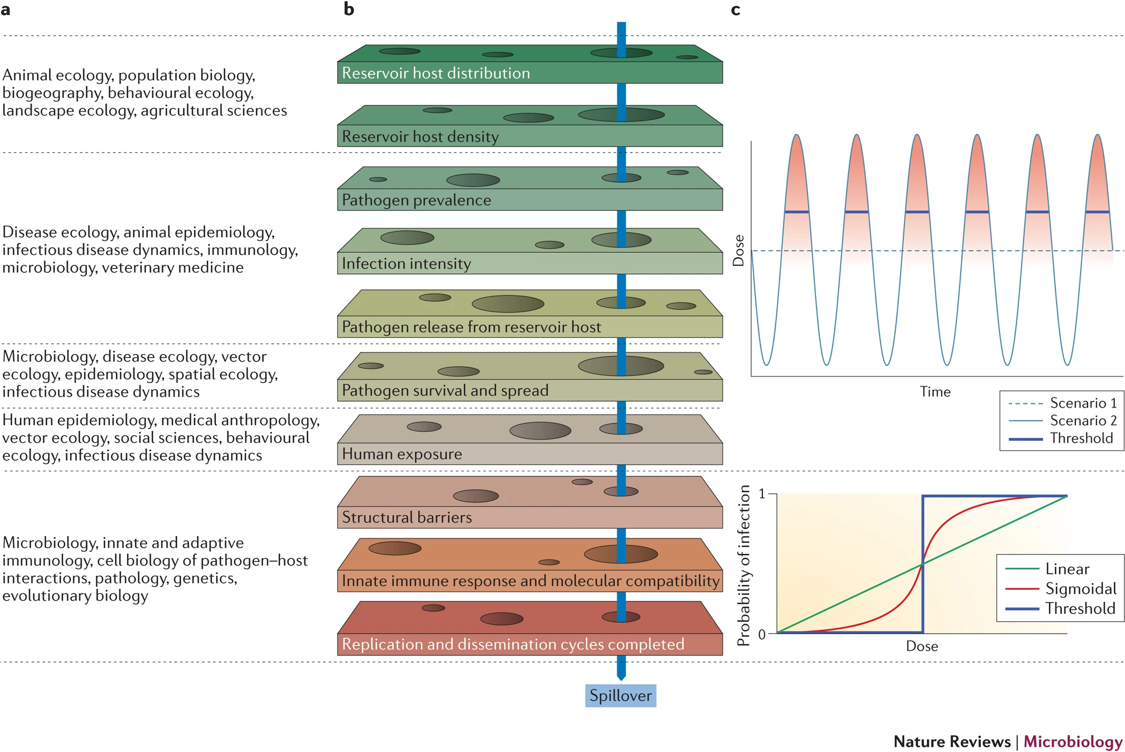
Marco formalizado en “Pathways to zoonotic spillover” (Plowright et al 2017).
Literatura básica para comprender emergencia de enfermedades infecciosas como COVID-19

Slide 29
Kevin Lafferty
Mirada sistemática al papel de los parásitos a nivel ecosistémico
Uso de redes de interacciones y modelos matemáticos

Slide 30
Conclusión
La ecología y la epidemiología conviven y se retroalimentan
El rigor epidemiológico es importante en la comprensión de fenómenos ecológicos
La división está en nuestras mentes...

